Slide 1
2026 · 10 · 09
量化选股项目阶段汇报
因子数量、数据时点与交易执行的扩展实验
围绕老师九项建议，报告已完成工作、效果与剩余证据
数据终检：10月8日23:59｜研究汇报，未进行真实交易
实验代码与产物：tools/research_20261008/；training_runs/teacher9_20261008/
01 / 23
Notes:
老师好，我这次报告的是项目从原有40个因子研究，到更多因子数量、分钟成交、沪深扩展和公司行为数据的进展。核心是三件事：线索是否有用、交易是否做得到、结论还有哪些条件。这里都是历史研究结果，没有真实买卖。
来源与口径：实验代码与产物：tools/research_20261008/；training_runs/teacher9_20261008/

Slide 2
研究进展
本轮把原来的待办变成了可核对的实验
数量与模型
20 / 40 / 60 / 80 / 100个因子；每季度由过去验证成绩选择数量。
数据与口径
新因子库、分红、比例后复权进入实验；增加2日延迟、股本与成本对照。
执行与迁移
两段历史的连续分钟资金账户；496只来源股票的沪深Alpha101扩展。
先推送旧成果（3407076），再扩展；旧实验结果保持冻结。
extension_protocol.json；extension_results.csv；new_data_extension_summary.json
02 / 23
Notes:
因子可以理解为判断股票的线索。以前笔记说可以再比较更多数量，这次已经实际训练和记账，不再只是提出建议。开始之前按要求先推送旧成果，形成可以恢复的版本。新结果单独保存，因此能区分什么是旧成绩、什么是本次增加的证据。
来源与口径：extension_protocol.json；extension_results.csv；new_data_extension_summary.json

Slide 3
研究框架
流程已形成闭环，但每一环仍有明确假设
01
02
03
04
05
06
资料
股票池
学习
评分
执行
核对
行情、因子、事件
每日活跃Top100
过去训练与验证
给股票排次序
费用、容量、延期
净值、回撤、基准
预测目标：t日收盘后评分，t+1开盘至t+5收盘的相对表现。
新批次最多使用20%资产；单股10%；日成交额参与约束1%。
主比较采用原始价格账户；分红和复权实验分别标注口径。
prepare.py / train.py / accounts.py；extension_protocol.json
03 / 23
Notes:
这张流程图可以理解成一个软件流水线。先确认数据和股票名单，再用过去资料学习，给当天股票排序，最后模拟买卖并记账。t就是评分那一天，t加1是下一个交易日，而不是日历上的明天。五日答案要等未来发生后才知道，所以靠近测试边界的训练样本必须剔除。
来源与口径：prepare.py / train.py / accounts.py；extension_protocol.json

Slide 4
实验设计
公平比较固定日期与交易规则，选参只看过去
项目
本轮固定规则
北交所主窗口
2024-10-08—2026-09-29；8个季度；初始100万元
候选与去重
304个候选；覆盖率≥70%；训练期按日Spearman去重，阈值0.85
数量组
20 / 40 / 60 / 80 / 100；每轮去重后217—223个，五档均选足
训练与验证
约504日训练 + 126日验证；清除5日答案跨界的记录
交易成本
主比较单边15基点；另测5与30基点
研究性质
已研究过区间的回顾扩展；不是全新未观察测试
extension_protocol.json；folds.json；verification.json
04 / 23
Notes:
为了知道数量本身是否影响结果，各组使用相同股票池、相同日期和买卖规则。每次只改变规定的条件。1基点是万分之一，15基点是0.15%，买和卖各扣一次。即使按时间切分做对了，这段历史此前已经被研究过，因此仍不能把它包装成一次完全没见过的新考试。
来源与口径：extension_protocol.json；folds.json；verification.json

Slide 5
数据更新
服务器新增资料已进入研究，分钟上游仍有缺口
类别
10月8日晚间状态
本轮用途
日线 / 指数
BJ 348只与核查基准到10/8；hfq 348只
延长原账户；复权对照
因子
120张表均到10/8；任务120成功 / 0失败
五档比较；最新冻结模型观察评分
分钟
1184文件，最新9/30；18:45任务新增0
补齐9/28—30；用于2026Q3
分红
2187行、315只；有效非未来事件2147
事件核查、记账情景
新因子库
2447个parquet + registry.csv
沪深Alpha101扩展
sftp_update_summary.json；late_server_check.json；核查23:59，北京时间
05 / 23
Notes:
下午检查时当日因子还没来，晚间终检已经全部到位，报告用的是终检状态。SFTP可以访问，健康接口也正常。分钟任务没有报错但新增为零，这不等于当日资料齐全；补查还没有看到三个市场10月8日的原始tick。9月28到30日的分钟资料则确实已经补到，并实际用于实验。
来源与口径：sftp_update_summary.json；late_server_check.json；核查23:59，北京时间

Slide 6
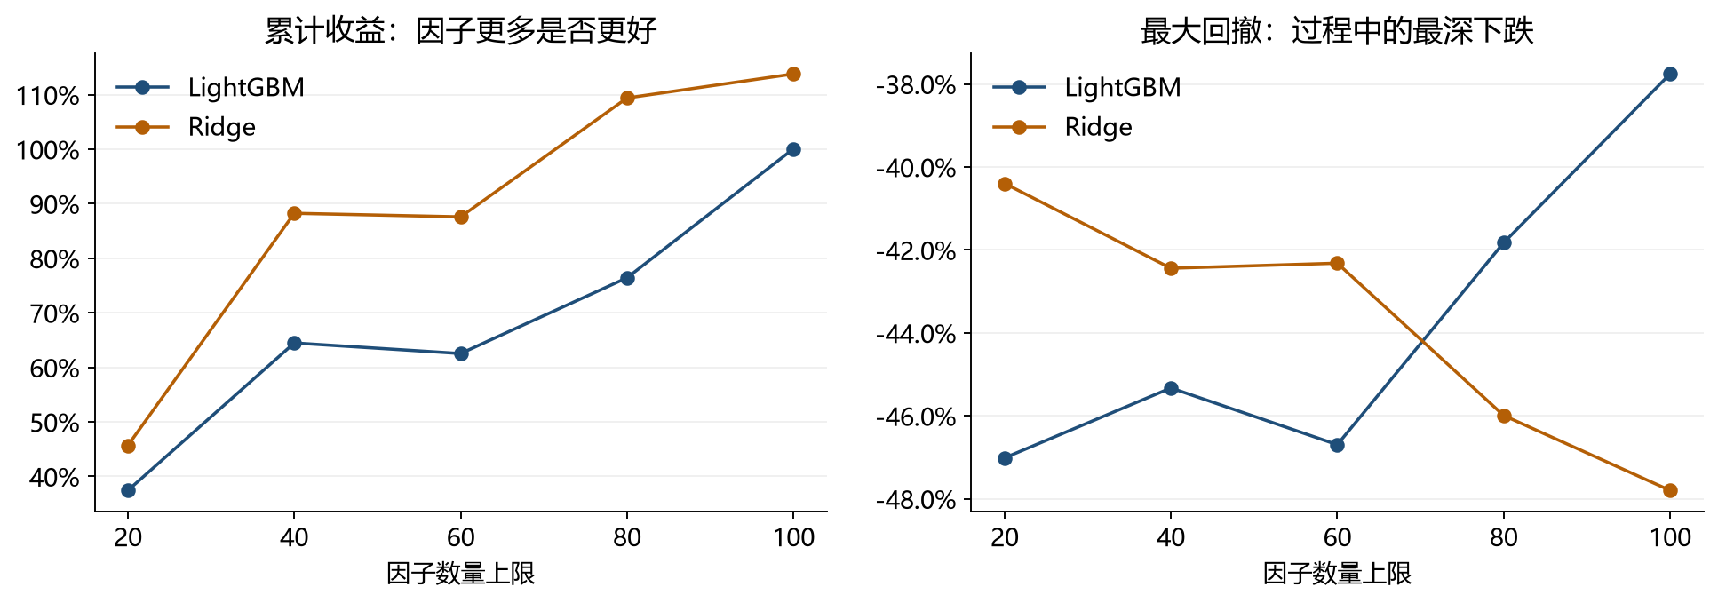
因子数量
100个在本段收益最高，40到60却没有改善
20 / 40 / 60 / 80 / 100个：LightGBM累计 +37.43 / +64.47 / +62.53 / +76.42 / +100.07%。
extension_results.csv｜固定北交所窗口；价格研究账户；单边15基点
06 / 23
Notes:
看左图，横轴是线索数量，纵轴是累计收益；右图是过程中从最高资产跌下来的最深幅度，叫最大回撤。100个在这段历史中收益最高、回撤也较小，但从40增加到60反而略变差。因此不能说因子越多每一步都更好。更不能看完这张图后，反过来说事先就知道100是最优。
来源与口径：extension_results.csv｜固定北交所窗口；价格研究账户；单边15基点

Slide 7
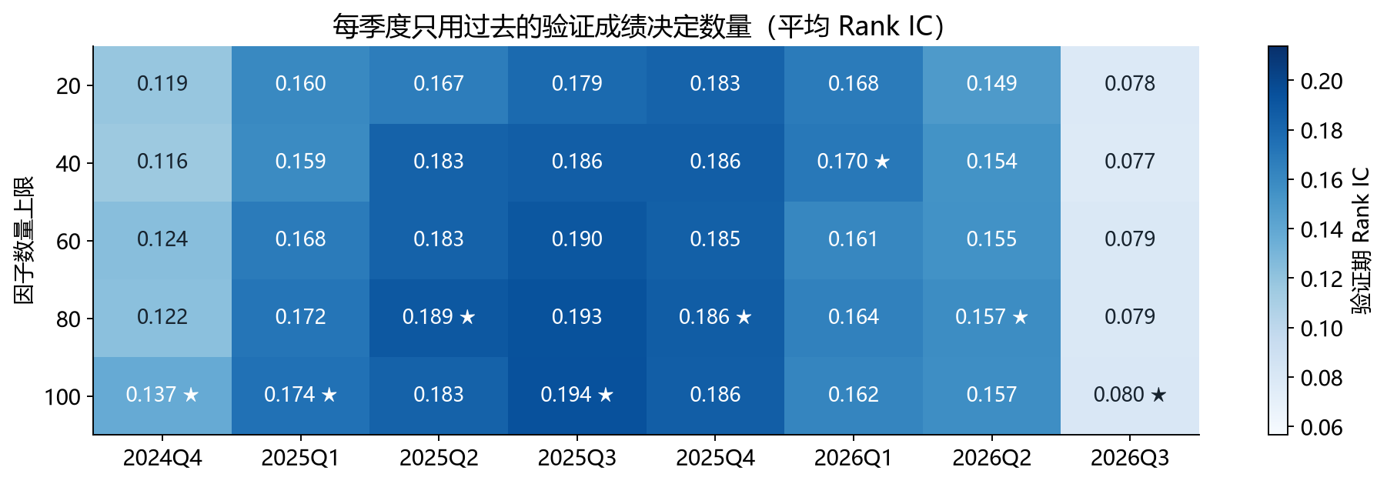
参数选择
按过去验证成绩选数量，LightGBM累计为76.03%
每列是一轮；星号由该轮之前的验证Rank IC决定。Ridge同法选择累计 +121.53%。
validation_models.csv；folds.json｜两种模型分别验证选参，未按测试收益选赢家
07 / 23
Notes:
这张表每列是一个即将测试的季度。程序先看更早练习题上的排名成绩，再决定这次用多少线索。星号就是当时的选择。把各季度按这个规则接起来，LightGBM累计76.03%，最大回撤43.95%。同样规则下简单Ridge是121.53%，回撤42.29%，所以更复杂的模型没有自动获胜。
来源与口径：validation_models.csv；folds.json｜两种模型分别验证选参，未按测试收益选赢家

Slide 8
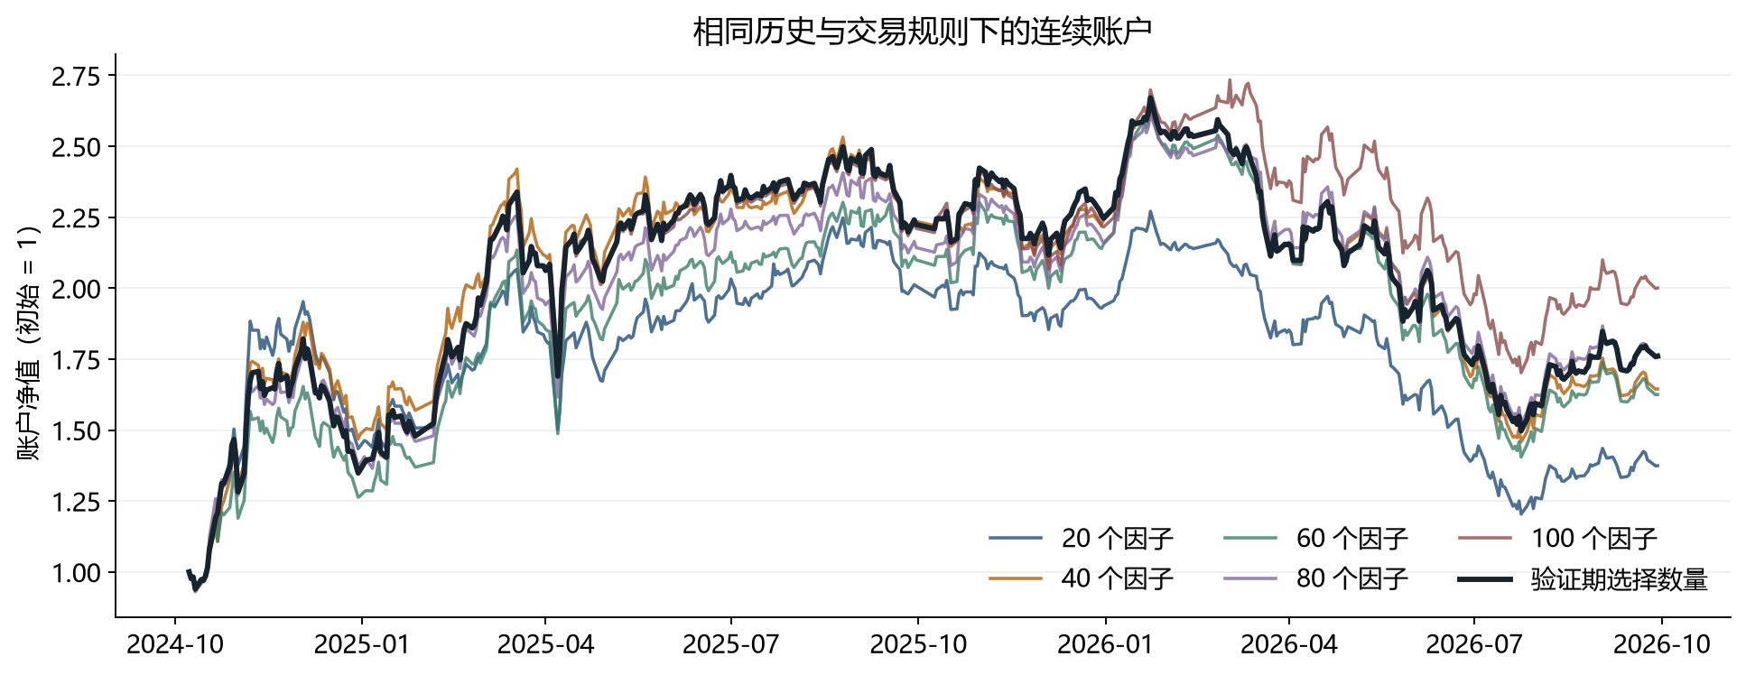
稳健性
收益更高仍伴随深度回撤，排名增益还有不确定性
−43.95%
验证选数量的最大回撤
0.00447
100相对40：平均
Rank IC增量
含 0
95%描述性区间：
[−0.00042, 0.00959]
各count账户；count_ic_bootstrap.csv｜10日块重抽2000次；未作全族显著性校正
08 / 23
Notes:
净值1就是初始100万元，1.5就是150万元。不能只看最后到哪里，也要看中途从高处跌多深。100相对40的排序改善很小，按十天一组重抽样得到的区间仍含零，说明改善还不够确定。这里是描述性区间，不是对所有试过的方法统一校正后得出的盈利保证。
来源与口径：各count账户；count_ic_bootstrap.csv｜10日块重抽2000次；未作全族显著性校正

Slide 9
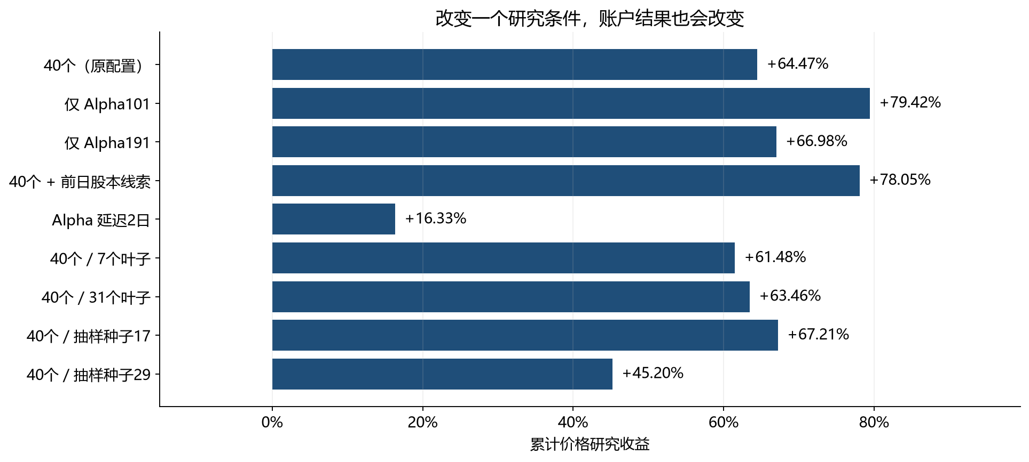
扩展对照
不同线索来源和模型设置，会改变账户结果
每个实验按规则单列；额外2日延迟明显削弱收益，股本线索仍需核实历史发布时间。
extension_results.csv｜分组因子均来自训练去重队列；抽样实验同时启用固定抽样规则
09 / 23
Notes:
这张横条图比较换一个研究条件后的结果。Alpha101和Alpha191是两套现成线索。加前一天股本等线索有改善，但两日延迟后收益明显下降。树的叶子可以理解为最后划分出的判断小格子。抽样种子17和29是在相同抽样规则下比较，两者收益差异提醒我们，不能只展示偶然最好的一次。
来源与口径：extension_results.csv｜分组因子均来自训练去重队列；抽样实验同时启用固定抽样规则

Slide 10
敏感性
资料时效与交易成本，是结果的关键条件
40个因子：Alpha额外延迟
验证选数量：单边假设成本
可用时间
累计收益
费用
累计收益
原盘后假设
+64.47%
5基点（0.05%）
+107.39%
多等1个交易日
+27.27%
15基点（0.15%）
+76.03%
多等2个交易日
+16.33%
30基点（0.30%）
+37.73%
延迟测试不能证明不存在未来信息；费用情景也不是交易所实际费率表。
冻结lag1结果；lag2_metrics.json；validation_count_cost_*_metrics.json
10 / 23
Notes:
左边是消息拿得晚一点会怎样，价格线索仍用当天数据，只让Alpha多等一两天。右边是每笔买卖贵一点会怎样。两个表使用的策略不同，不能横向拼成一个模型。它们共同说明，想把回测变成可信研究，必须认真核对资料实际何时能拿到，以及买卖的全部成本。
来源与口径：冻结lag1结果；lag2_metrics.json；validation_count_cost_*_metrics.json

Slide 11
执行模型
分钟账户已把部分成交、现金与持股连续连起来
从信号直接发单
包含新买请求、未成交、部分成交；未买部分日终取消，未卖部分保留重试。
按实际模拟成交记账
100万元起步；买入扣现金、卖出收现金；按成交扣费并保留逐批持股。
共享分钟容量
买09:31—10:00，卖14:50—15:00；0.5% / 1% / 2%参与率；买高卖低压力情景。
T+1、非负现金、逐批非负持仓和共享容量均通过检查；仍无订单簿排队模型。
minute_account.py；minute_*_fills.csv / orders.csv / account.csv；verification.json
11 / 23
Notes:
以前只是把已经在日线中成交的订单拿去问能成交多少。现在直接从信号开始，没买到的不算持仓，买到多少就扣多少钱，没卖掉的还要留在账里。参与率1%表示这一分钟全市场成交一万股时，我们所有同股票订单合计最多成交一百股。这是模拟容量约束，并不意味着提前知道该分钟成交量。
来源与口径：minute_account.py；minute_*_fills.csv / orders.csv / account.csv；verification.json

Slide 12
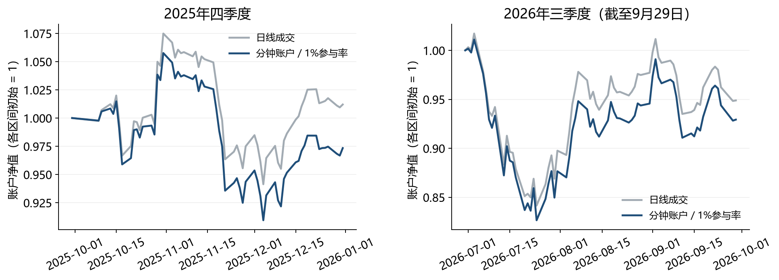
执行结果
更严格的成交假设削弱了两段日线账户表现
2025Q4：+1.20% → −2.66%；2026Q3至9/29：−5.12% → −7.07%（1%参与率）。
minute_cash_results.json；q3_minute_cash_results.json｜各区间独立100万元；价格口径
12 / 23
Notes:
这里左右是两个独立区间，各自从100万元开始。灰线按日线条件成交，蓝线加入分钟数量限制和保守价格。第一段从赚1.20%变成亏2.66%，第二段亏损也加深。新补齐的9月28和29日数据使第二段检验完整做到9月29日。不能把这里的季度收益当作两年连续账户的季度切片。
来源与口径：minute_cash_results.json；q3_minute_cash_results.json｜各区间独立100万元；价格口径

Slide 13
执行容量
成交更多不保证赚钱更多，参与率应作为压力条件
情景
2025Q4收益
2026Q3至9/29收益
日线参照
+1.20%
−5.12%
分钟参与率0.5%
−0.18%
−5.71%
分钟参与率1%
−2.66%
−7.07%
分钟参与率2%
−3.02%
−8.70%
1%情景目标股数完成约83.65% / 69.36%；与旧订单回放的67.53%不是同一统计集合。
minute_cash_results.json；q3_minute_cash_results.json｜不能把成交比例乘原收益
13 / 23
Notes:
参与率高，通常可以完成更多原计划买卖，但多买到的股票也可能下跌，所以收益并不必然提高。完成率只是订单层面的指标。旧67.53%来自已经在日线成交的参考订单，本次包括自己的请求和重试，分母不同，不能宣称完成率提高了多少个百分点。
来源与口径：minute_cash_results.json；q3_minute_cash_results.json｜不能把成交比例乘原收益

Slide 14
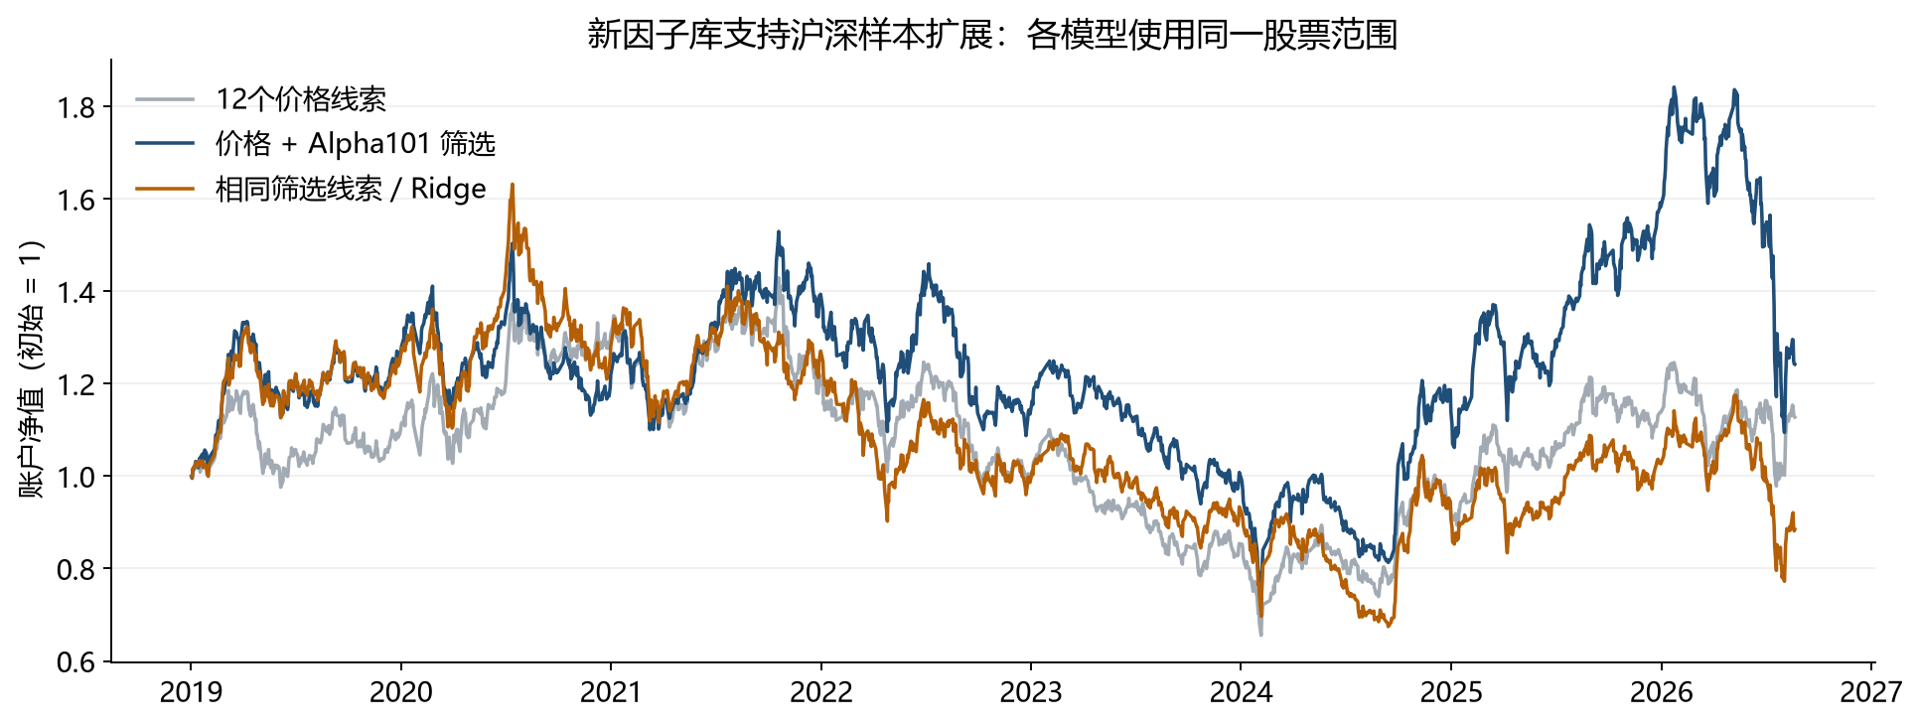
跨市场
沪深Alpha扩展改善了同样本结果，仍未超过指数
同一496只来源样本：价格 +12.78%，Alpha筛选 +24.21%，Ridge −11.51%；沪深300约 +55.54%。
shsz_alpha/account_results.json｜2019-01-02—2026-08-21；价格账户；31个季度
14 / 23
Notes:
这次利用新的因子库，从Alpha001有覆盖且有日线的496只沪深股票出发，加了101个Alpha线索。其中469只曾进入每日活跃股票池。筛选模型在同样本中比12个价格线索好，但回撤仍达52.35%，也落后沪深300指数。旧300只样本与本次不同，不能把两个样本的差异全部归功于加入Alpha，更不能推广成整个沪深市场有效。
来源与口径：shsz_alpha/account_results.json｜2019-01-02—2026-08-21；价格账户；31个季度

Slide 15
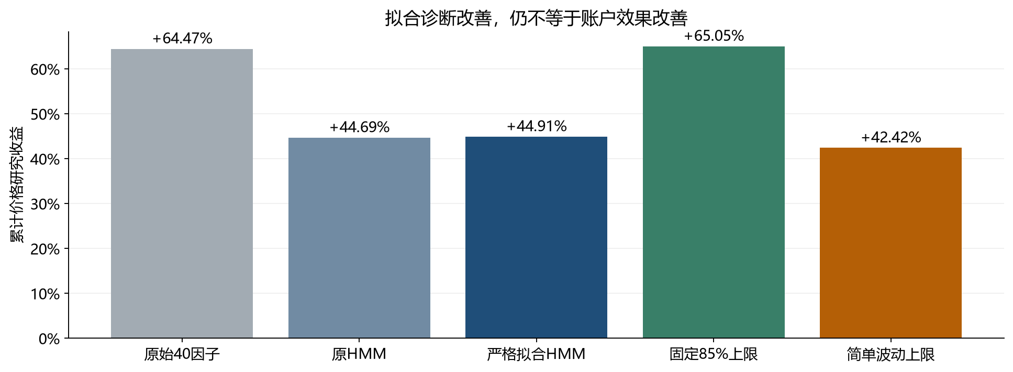
仓位控制
HMM严格拟合通过，仍未胜过固定85%上限
去掉转移先验后按训练诊断筛选；24个月找到合格拟合，未触发固定85%回退。
hmm_strict_fits.json；hmm_strict_metrics.json；冻结仓位对照结果
15 / 23
Notes:
HMM像一个市场天气判断器，估计高波动或低波动，再调整最多可以投多少股票。旧拟合最后一步似然下降时，需要区分带先验的目标和单纯数据拟合分数。这次另做无转移先验版本，按训练稳定性严格筛选。结果约44.91%，仍低于固定85%上限的65.05%，所以诊断改善并没有证明它更会控制风险。
来源与口径：hmm_strict_fits.json；hmm_strict_metrics.json；冻结仓位对照结果

Slide 16
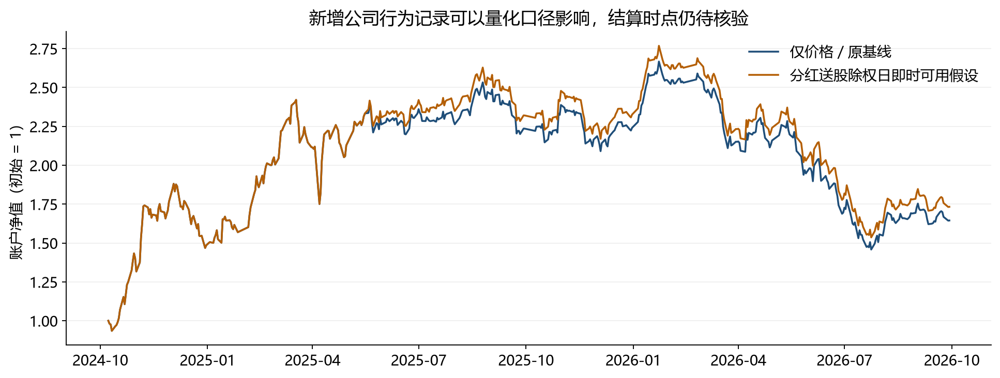
公司行为
新分红表能量化口径影响，但未补齐结算时点
原40因子 +64.47% → 除权日即时可用情景 +73.25%；后者含未经核实的结算假设。
dividend_event_audit.csv；dividend_immediate_assumption_metrics.json｜税前、零股处理简化
16 / 23
Notes:
假如你有100股，每10股派1元，就有10元分红。除权日是每股参考价格调整的日期，不必然就是这10元可以再买股票的日期。本次表里有登记日、除权日和比例，已经能够做情景实验。但是现金支付日、送股可卖日和税费还不完整，因此73.25%只能称为明确假设的情景结果，不能替代真实结算收益。
来源与口径：dividend_event_audit.csv；dividend_immediate_assumption_metrics.json｜税前、零股处理简化

Slide 17
复权对照
改学习目标与改资金账，必须分别解释
改变的环节
保持不变的条件
累计结果
只用hfq定义学习答案
冻结每季因子身份；原始价格买卖
+93.49%
答案 + 部分价格线索用hfq
实际买卖仍用原始价格
+55.39%
分红送股除权日即时可用
原40因子预测不变；改记账情景
+73.25%
仅单列应收现金分红
原买卖不变，不再投资，不修复送转
16874.83元
348只比例后复权文件；原价有答案样本覆盖98.54%；不能把这些支线拼成一个模型。
hfq_results.json；cash_dividend_receivables.csv｜hfq为当前供应商口径，历史版本待核验
17 / 23
Notes:
模型学习的答案与买卖资金账是两件事。后复权像把分红送股造成的价格跳变连接得更连续，适合研究相对变化，但不能真的按这个加工后的价格成交。这些行分别改变不同环节，所以不能拿93.49%的预测结果，又套上另一行的分红解释，拼成一个看似完整的新方案。
来源与口径：hfq_results.json；cash_dividend_receivables.csv｜hfq为当前供应商口径，历史版本待核验

Slide 18
逐项回应
九项建议1—5：工程已推进，市场有效性仍有限
建议
本轮完成
仍未解决
1 动态股票池
日更Top100，记录排除原因
正式历史身份/停牌/退市资料
2 资金与基准
连续日线账 + 分钟账 + 费用对照
完整结算与真实成交成本
3 因子盘点/去重
304候选；五档数量均实测
2447全库历史时点/质量验收
4 因子/模型效果
IC、分组、多模型、稳健性区间
新的未观察样本证据
5 长历史/跨市场
496只来源沪深Alpha101，31季度
幸存者偏差与跨市场普遍性
对应脚本和结果见附录证据路径；“完成实验”不等于“证明有效”
18 / 23
Notes:
这页逐条对老师前五项意见作答。能通过写程序解决的名单重建、记账和对照已经有实际产物。不能凭代码保证的，是历史名单完整、资料在当时就可用，以及换市场后仍能稳定盈利。每一项我都把完成动作和剩余证据分开说明。
来源与口径：对应脚本和结果见附录证据路径；“完成实验”不等于“证明有效”

Slide 19
逐项回应
九项建议6—9：已有时间与执行检查，仍需外部证据
建议
本轮完成
仍未解决
6 滚动训练
逐季验证选数量；剔除跨界答案
未来实时留存与新答案检验
7 HMM解释与对照
严格拟合、状态概率与固定仓位对照
未显示超过简单仓位控制的效果
8 时点/复权/单位
额外2日延迟、股本、hfq、分红情景
发布时间/修订、到账/可卖日/税费
9 平台与执行
两段分钟现金账户、三档容量；离线适配
订单簿/冲击/完整规则与商业平台验收
59项自动检查通过；这证明规则实现与核对结果，不是未来盈利证明。
verification.json；minute_account.py；hmm_robustness.py；new_data.py
19 / 23
Notes:
滚动训练的时间边界、分钟账户的现金和持股都有自动检查。第七项的结论不是HMM成功了，而是已经把它解释清楚并证实没有胜过简单对照。第八项不再说完全没有分红资料，而是明确缺结算字段。第九项本地模拟已推进，但不能用它替代商业平台运行和真实订单簿验收。
来源与口径：verification.json；minute_account.py；hmm_robustness.py；new_data.py

Slide 20
必要补齐
下一阶段优先补决定真实性的资料，而非继续挑最高收益
历史身份与信息时点
上市/退市/停牌/代码历史；因子发布、财报公告与修订版本。
公司行为结算
现金支付日、新增股份可交易日、税费与零股规则、事件完整性。
执行与平台
BJ分钟2025-06-30、2026-05-18、2026-10-08；指定商业平台环境与验收规则。
当前实验可复现；跨越缺口的更长分钟测试，以及真实总收益验收，需要相应补齐。
晚间目录与样本核查；dividend_summary.json；学习笔记中的具体路径清单
20 / 23
Notes:
下一步不是盲目把所有服务器数据都下载一遍。要优先补会改变是否能真实交易的证据。6月30日原始BJ tick存在，可以重建；5月18日和10月8日原始资料未见，需要先补上游。沪深旧tick其他日期问题放在附录，不阻塞已经完成的日频实验。
来源与口径：晚间目录与样本核查；dividend_summary.json；学习笔记中的具体路径清单

Slide 21
研究结论
本轮结论：数量与执行值得研究，尚不能宣称可实盘
已得到的证据
数量选择影响结果；Ridge是有力对照；分钟执行会削弱日线成绩。
需要克制的判断
100个只是本段历史较好；分红即时可用是情景；正收益仍可能伴随深回撤。
下一步可以验证的事
补齐关键时点与身份资料；保存当时生成的评分，等待未来答案并核对实际执行。
10月8日100只股票的最新评分已留存：明确为Q3冻结模型观察，不冒充Q4新策略。
final_summary.json；oct8_frozen_model_monitoring.csv｜研究评分，未发单
21 / 23
Notes:
如果用三句话总结这次工作，我会说：一，扩展都已经变成实际结果；二，最醒目的收益数字还有明确条件；三，下一步要补真实性证据并等新的历史发生。最新评分已经保存，但采用冻结模型，只能作为观察记录。一个晚上新来的文件，不可能立刻给出尚未发生的五日收益。
来源与口径：final_summary.json；oct8_frozen_model_monitoring.csv｜研究评分，未发单

Slide 22
证据索引
附录：主要结果均可定位到原始产物
内容
产物路径（相对项目根目录）
本轮总表
training_runs/teacher9_20261008/final_summary.json
数量 / 参数 / 切分
同目录 extension_results.csv、validation_models.csv、folds.json
分钟账户
同目录 minute_cash_results.json、q3_minute_cash_results.json；各account/fills/orders.csv
新数据与事件
同目录 late_server_check.json、dividend_event_audit.csv、hfq_results.json
核验 / 图表
同目录 verification.json；figures/01—08实验图
复现入口
tools/research_20261008/；研究Python为.venv_quant/Scripts/python.exe
旧结果：training_runs/teacher9_20260930/；9月20日首轮产物保持冻结
22 / 23
Notes:
老师如果想核对某个数字，可以从这个索引进入。资金曲线有逐日记录，分钟成交有逐笔日志，参数选择有每一轮的验证成绩。原来的结果没有被覆盖，所以也可以检查新实验40个因子是不是完整复现旧基线。
来源与口径：旧结果：training_runs/teacher9_20260930/；9月20日首轮产物保持冻结

Slide 23
术语口径
附录：把容易混淆的词说准确
术语
简单意思
不能误说成
因子
给股票排序用的一条线索
一条确定赚钱规律
Rank IC
预测名次与后续名次的一致程度
收益率或准确率
最大回撤
账户从某个历史高点向下的最深跌幅
只有期末亏损
验证期
在考试前挑方法的练习资料
随意反复挑测试赢家
参与率
模拟订单占分钟市场成交量的上限
收益比例
除权日 / 支付日
价格参考调整日 / 现金实际到账日
二者必然同一天
详细例子及九项建议解释：从零读懂量化项目（更新讲义）
23 / 23
Notes:
这张附录供追问时使用。最容易混淆的是排名好不等于账户赚钱，成交多不等于收益高，分红除权也不等于现金到账。把这些意思先说清，再使用专业名词，汇报就会更准确。
来源与口径：详细例子及九项建议解释：从零读懂量化项目（更新讲义）

